Slide 1
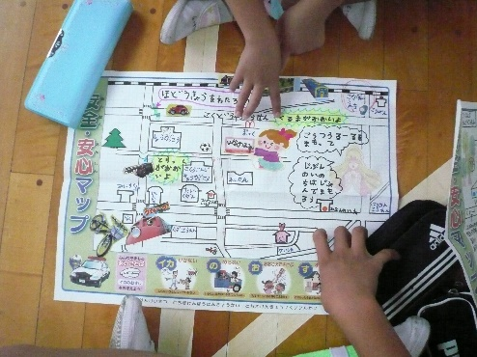
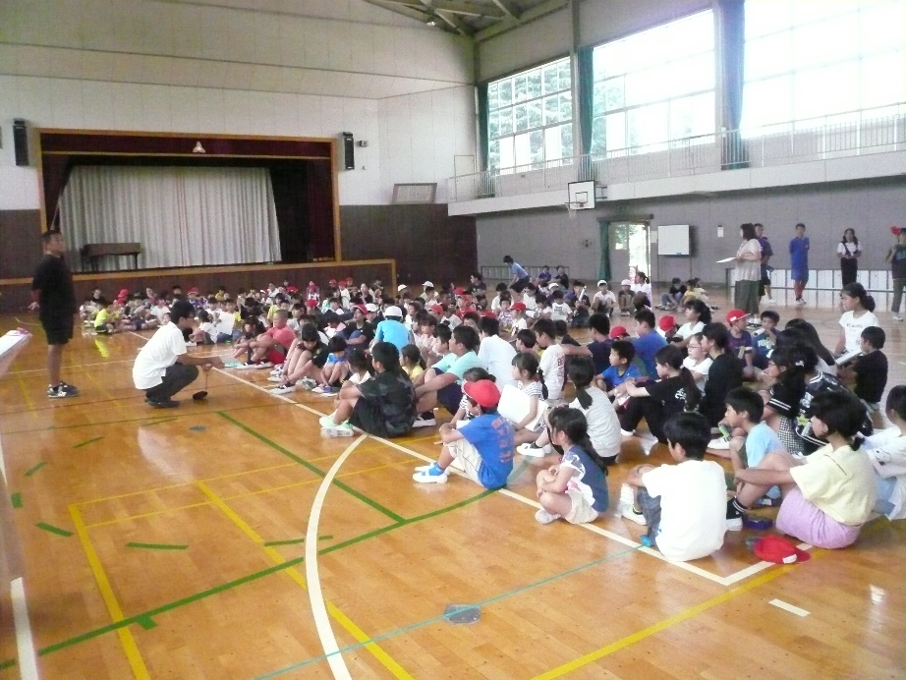
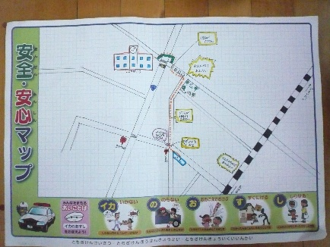
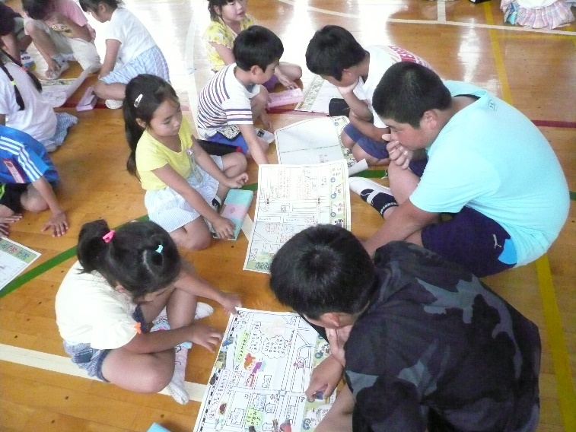
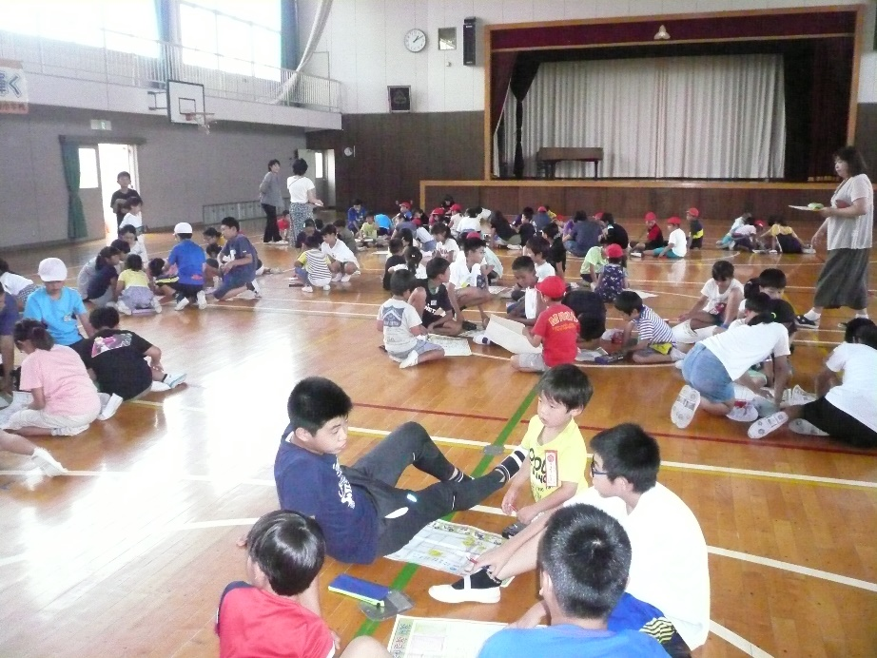
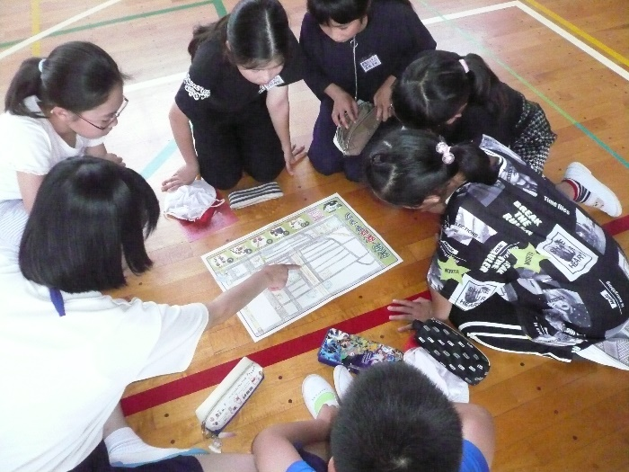
安全安全マップ6月26日（水）
保護者の方にご協力いただきました安全安心マップを基に、危険な箇所の確認や、横断歩道の渡り方の確認を6年生としました。6年生に「ここは危ない所だよね。」と教えてもらいながら気を付けるところを書き加えたり、「渡るときは、右左右を確認して手をあげて渡るんだよ。」と確認したり、改めて危険な箇所を再認識する意味でも、とても有意義な時間を過ごすことができました。

